Slide 1

SISTEMAS DE REPRESENTACIÓN · PCI 1119 · UNIVERSIDAD CATÓLICA DE TEMUCO
Elementos del dibujo:
hoja, cajetín, entes y línea
Los cuatro elementos con que se construye un plano, en su forma normalizada.
Miguel Godoy Díaz
Ingeniería Civil Industrial · Capítulo 2 · Elementos del dibujo
Asignatura
Unidad
1
PCI 1119
Capítulo 2 — Elementos del dibujo
Notes:
• Idea que debe quedar: un plano no es un dibujo bonito, es un documento normalizado; hoy fijamos sus cuatro elementos: soporte, cajetín, entes geométricos y tipos de línea.
• Ejemplo práctico: un plano sin cajetín no se puede archivar ni auditar; si llega a obra sin escala ni autor, nadie lo firma ni lo ejecuta.
• Anclaje: todo lo que veamos hoy se usa desde la primera lámina del curso y se sigue aplicando en diédrico y en acotación.
• Pregunta para la sala: ¿cuántos han visto un plano real de una máquina o de una obra? ¿Qué fue lo primero que miraron al recibirlo?
• Tiempo: 5 minutos de encuadre antes de entrar en formatos.

Slide 2
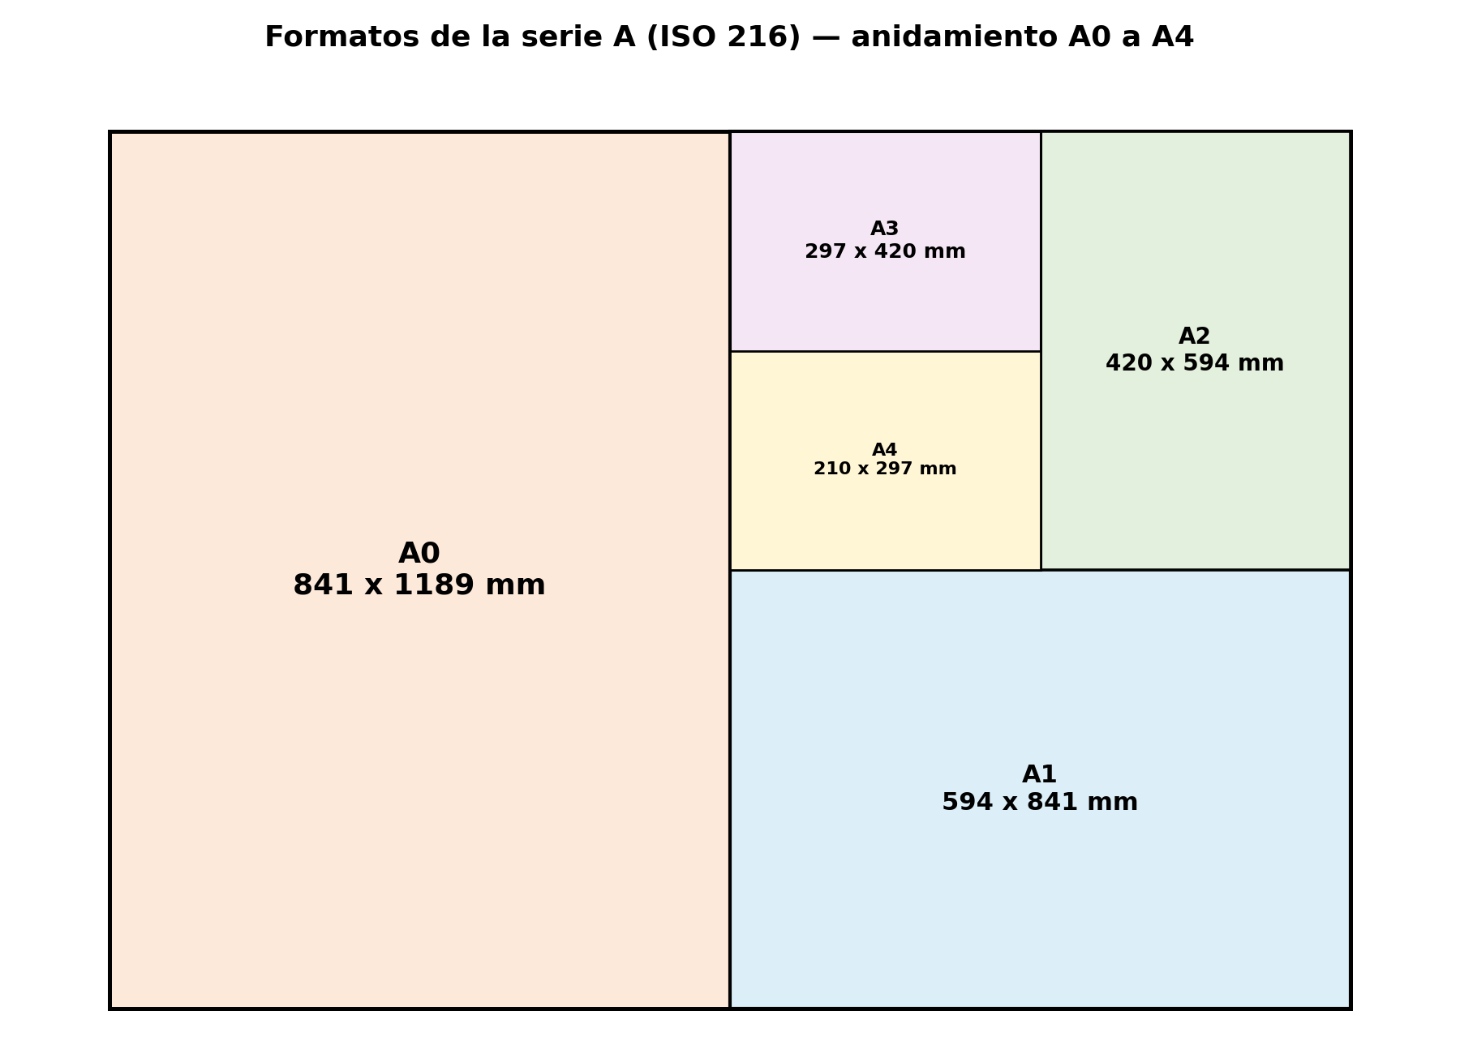
2.1 · EL SOPORTE
Formatos de la serie A (ISO 216)
El A0 tiene 1 m² de superficie y lados en razón √2 : 1.
Al partir por la mitad del lado mayor se obtiene el siguiente formato, con la misma proporción: el dibujo cambia de tamaño sin deformarse.
A0 841×1189 · A1 594×841 · A2 420×594 · A3 297×420 · A4 210×297 (mm).
Todo formato mayor se pliega hasta A4, con el cajetín visible arriba.
Márgenes ISO 5457: recuadro a 10 mm del borde; 20 mm en el borde izquierdo, el de archivado.
Fig. 2.1 — Anidamiento de la serie A, del A0 al A4.
Asignatura
Unidad
2
PCI 1119
Capítulo 2 — Elementos del dibujo
Notes:
• Idea que debe quedar: la serie A es una sola proporción repetida; por eso una lámina A3 se reduce a A4 sin recortar ni deformar nada.
• Ejemplo práctico: mostrar en vivo el doblado de una hoja A3 por la mitad y comprobar que sale un A4 con la misma forma. Fotocopiar de A3 a A4 es exactamente ese paso.
• Error frecuente: dibujar hasta el borde del papel. Fuera del recuadro no se dibuja nada; el margen izquierdo de 20 mm existe para perforar sin comerse el dibujo.
• Detalle de oficio: por grande que sea el plano, se pliega a A4 y el cajetín queda a la vista en la cara superior; así se archiva en carpeta.
• Pregunta para la sala: si un A0 mide 1 m², ¿cuánto mide un A4? (1/16 de m²; se llega dividiendo cuatro veces).

Slide 3
2.2 · IDENTIFICACIÓN DEL PLANO
El cajetín
Bloque de identificación del plano, siempre en la esquina inferior derecha y apoyado en el recuadro. Es lo primero que lee quien recibe el plano: sin cajetín, la lámina no es un documento técnico.
Campos obligatorios: título del dibujo o pieza · autor (nombre y curso) · fecha.
Escala empleada · número de lámina y total de láminas.
Símbolo del método de proyección: primer o tercer diedro.
Se rotula a mano, con letra normalizada, y se completa antes de entregar.
Asignatura
Unidad
3
PCI 1119
Capítulo 2 — Elementos del dibujo
Notes:
• Idea que debe quedar: el cajetín convierte un dibujo en un documento trazable; identifica qué es, quién lo hizo, cuándo y en qué escala se lee.
• Ejemplo práctico: si el plano no declara la escala, nadie puede tomar medidas; y si no declara el método de proyección, la vista lateral puede interpretarse al revés.
• Error frecuente: dejar el cajetín para el final y entregarlo a medio llenar. En este curso, cajetín incompleto es lámina incompleta.
• Pregunta para la sala: si tuvieran que borrar un campo del cajetín, ¿cuál dolería más perder? (la escala y el autor son los que más se echan de menos).
• Anuncio: los seis campos son exactamente los que se piden en el taller de hoy.

Slide 4
2.3 · ENTES GEOMÉTRICOS ELEMENTALES
Punto, recta y plano
Punto
Recta
Plano
Letra mayúscula: A, B, C
Letra minúscula: r, s
Letra griega: α, β
Posición sin dimensión.
Proyección horizontal: A'
Proyección vertical: A''
Vértices de una pieza: A, B, C.
Puntos sucesivos en una sola dirección, infinita.
Proyecciones: r' y r''
Aristas y líneas de referencia: r, s.
Superficie infinita determinada por tres puntos no alineados.
Proyecciones: α' y α''
Caras y planos de corte: α, β.
Asignatura
Unidad
4
PCI 1119
Capítulo 2 — Elementos del dibujo
Notes:
• Idea que debe quedar: todo el dibujo técnico se construye con tres entes; la notación no es capricho, es lo que permite leer una lámina ajena.
• Regla de notación: una prima para la proyección horizontal, dos primas para la vertical. Se usará en todo el sistema diédrico, así que conviene automatizarla ahora.
• Ejemplo práctico: escribir en la pizarra A, A' y A'' y preguntar qué significa cada uno; luego pedir el mismo ejercicio con una recta.
• Error frecuente: rotular puntos con minúscula o rectas con mayúscula; parece menor, pero rompe la lectura cuando la lámina se llena de letras.
• Pregunta para la sala: ¿cuántos puntos necesito para definir un plano y por qué no sirven tres alineados?

Slide 5
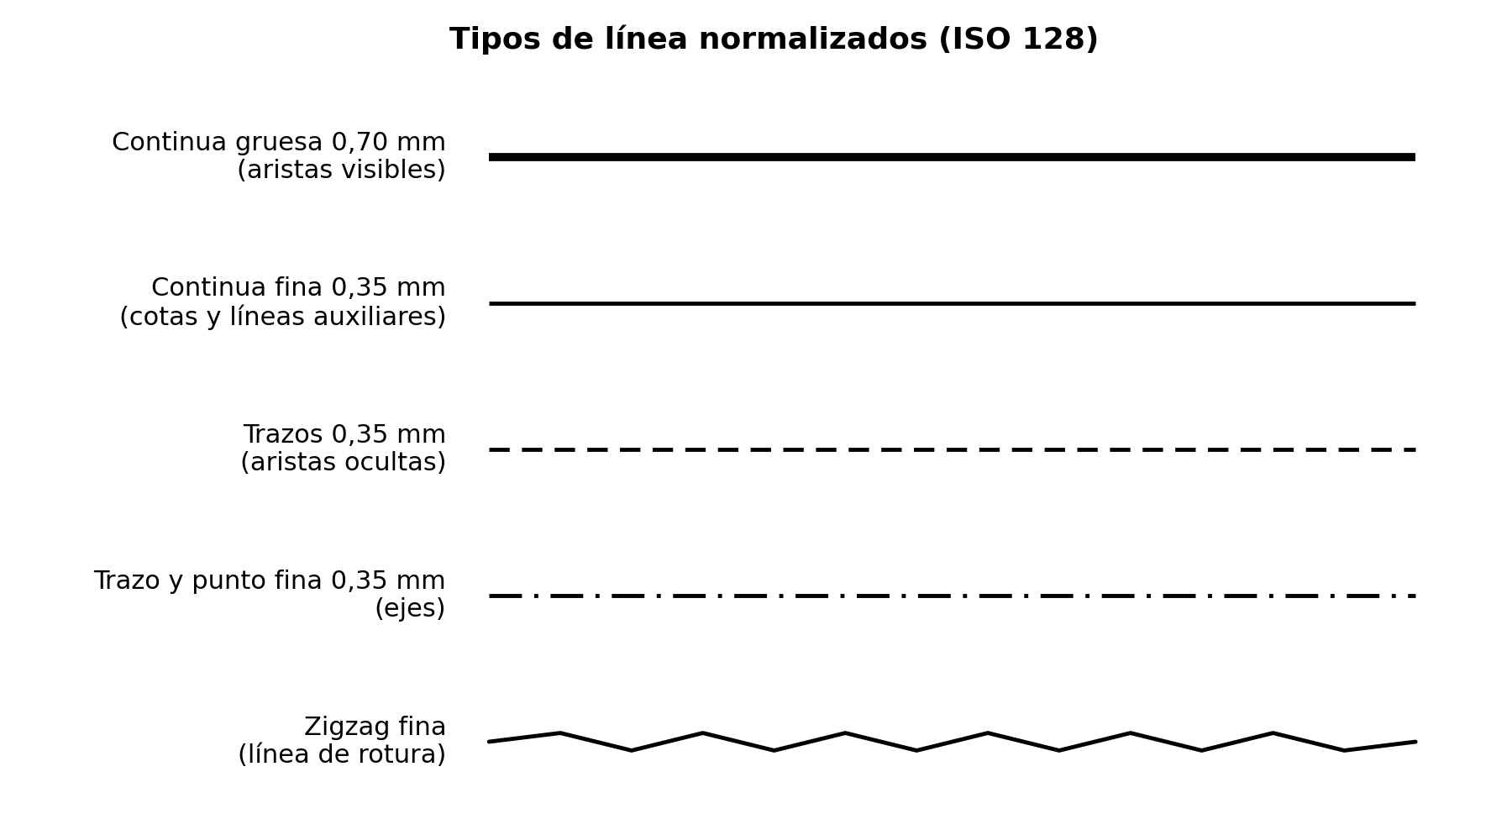
2.4 · EL TIPO DE LÍNEA ES INFORMACIÓN, NO DECORACIÓN
Tipos de línea (ISO 128)
Fig. 2.2 — Continua gruesa: aristas visibles · Continua fina: cotas y auxiliares · Trazos: aristas ocultas · Trazo y punto: ejes · Zigzag: roturas. Trazo y punto con extremos gruesos: trazas de planos de corte.
Asignatura
Lámina
5
PCI 1119
Capítulo 2 — Elementos del dibujo
Notes:
• Idea que debe quedar: cada tipo de línea dice algo distinto; cambiar el tipo cambia el significado del dibujo, no su estética.
• Recorrido de la figura: nombrar los cinco tipos de arriba abajo y su uso, sin leer la tabla completa del apunte.
• Ejemplo práctico: una arista dibujada continua cuando debía ir a trazos convierte un agujero interior en un saliente; quien fabrica la pieza la hace mal.
• Falta el sexto tipo en la figura: trazo y punto fina con extremos gruesos, para las trazas de planos de corte; se anuncia ahora y se usa en el capítulo de secciones.
• Pregunta para la sala: si veo una línea de trazos en una vista frontal, ¿qué estoy viendo que no podría ver desde afuera?

Slide 6
2.5 · SERIE NORMALIZADA: 0,25 · 0,35 · 0,50 · 0,70 · 1,00 MM
Se elige un grupo de líneas, no un grosor suelto
Grupo A4
Grupo de uso general
0,50 mm gruesa · 0,25 mm fina
0,70 mm gruesa · 0,35 mm fina
Grupo obligatorio del taller de hoy.
Gruesa: aristas y contornos visibles.
Fina: cotas, auxiliares, rayados y ejes.
Trabajo corriente y formatos mayores que A4.
Misma relación 2:1 entre el grueso y su fino.
Dos grupos no se mezclan en la misma lámina.
Asignatura
Unidad
6
PCI 1119
Capítulo 2 — Elementos del dibujo
Notes:
• Idea que debe quedar: no se eligen grosores sueltos, se elige un grupo de líneas: un grueso y su fino en relación 2:1.
• Ejemplo práctico: si en una misma lámina alguien mezcla 0,70 con 0,25, el fino desaparece al proyectar o al fotocopiar y el dibujo se vuelve ilegible; si mezcla 0,50 con 0,35, ya no se distingue el grueso del fino a un metro.
• Criterio de campo: la prueba es mirar la lámina a un metro de distancia; si no se separa grueso de fino, el grupo está mal elegido o mal ejecutado.
• Para el taller: en A4 el grupo obligatorio es 0,50 / 0,25 mm.
• Pregunta para la sala: ¿qué grosor usarían para el contorno de una pieza en A1 y por qué?

Slide 7
2.6 · JERARQUÍA Y REGLAS DE TRAZADO
Cuando dos líneas coinciden
arista visible > arista oculta > eje
Si dos líneas caen en la misma posición, se dibuja solo la de mayor jerarquía.
Las líneas de trazos empiezan y terminan en trazo, nunca en espacio.
Los ejes sobresalen de 3 a 5 mm del contorno de la pieza.
La longitud de trazos y espacios se mantiene uniforme en toda la lámina.
Asignatura
Unidad
7
PCI 1119
Capítulo 2 — Elementos del dibujo
Notes:
• Idea que debe quedar: la jerarquía resuelve los empates. Nunca se superponen dos líneas en el mismo lugar: gana la de mayor rango.
• Ejemplo práctico: en una pieza simétrica con un agujero, el eje y la arista oculta pueden coincidir; se dibuja la arista oculta y el eje solo asoma fuera del contorno.
• Error frecuente: la línea de trazos que arranca con un espacio y parece cortada, o los trazos que se van alargando hacia el final de la línea.
• Detalle de ejecución: la uniformidad del trazo se juzga en toda la lámina, no en una línea aislada; conviene practicar el ritmo antes de trazar el definitivo.
• Pregunta para la sala: si un eje y una arista visible coinciden, ¿cuál dibujo?

Slide 8
2.7 · ESCALAS
Cómo se trabaja con la escala
01
02
03
04
Elegir una escala normalizada
Declararla en el cajetín
Leer con el escalímetro
Acotar con la medida real
Natural 1:1 · reducción 1:2, 1:5, 1:10, 1:20, 1:50, 1:100 · ampliación 2:1, 5:1, 10:1. Solo series de 1, 2 y 5 por potencias de 10.
Si una vista va en escala distinta a la del plano, se indica junto a esa vista.
Regla triangular con seis graduaciones, una por escala. Se lee directamente sobre la cara correspondiente: no se mide y luego se divide.
Regla de oro: la cota indica siempre la medida real del objeto, nunca la medida tomada sobre el papel.
Asignatura
Unidad
8
PCI 1119
Capítulo 2 — Elementos del dibujo
Notes:
• Idea que debe quedar: la escala afecta al dibujo, nunca a la cota. El papel se achica; la pieza no.
• Ejemplo práctico: una pieza de 500 mm dibujada en 1:5 mide 100 mm en la hoja, pero la cota dice 500. Quien fabrica lee 500 y no necesita saber a qué escala se dibujó.
• Ejemplo inverso: en una ampliación 5:1 de un pasador de 2 mm, el dibujo mide 10 mm y la cota sigue diciendo 2.
• Error frecuente: medir con regla común y dividir mentalmente. Para eso existe el escalímetro; dividir a mano es de donde salen los errores de un dígito.
• Pregunta para la sala: si mido 37 mm sobre un plano en 1:20, ¿cuánto mide la pieza? (740 mm).

Slide 9
2.8 · TALLER DE LA CLASE
Encargo: lámina A4 vertical
Margen ISO 5457: recuadro a 10 mm del borde y 20 mm a la izquierda.
Cajetín en la esquina inferior derecha, rotulado a mano, con los seis campos obligatorios.
Tira horizontal con muestras de los tipos de línea de la sección 2.4, de 60 mm cada una.
Cada muestra rotulada con su nombre y su grosor. Grupo obligatorio: 0,50 / 0,25 mm.
Croquis de referencia — A4 vertical: recuadro, cajetín inferior derecho y tira de líneas
Entrega al final de la clase. Se corrige por cajetín completo, grosores distinguibles a un metro y limpieza del trazado.
Asignatura
Lámina
9
PCI 1119
Taller 2 · Lámina A4
Notes:
• Idea que debe quedar: el taller reúne los cuatro elementos del capítulo en una sola lámina: soporte, márgenes, cajetín y tipos de línea.
• Recorrido en pizarra: dibujar el esquema del A4 vertical, marcar los 10 mm y los 20 mm de la izquierda y ubicar el cajetín apoyado en el recuadro.
• Ejemplo práctico: las seis muestras de 60 mm deben quedar alineadas y separadas de forma pareja; una tira torcida se nota más que un trazo grueso mal hecho.
• Recordatorio: grupo 0,50 / 0,25 mm, sin mezclar con otro grupo. El criterio de corrección es mirar la lámina a un metro.
• Pregunta para la sala antes de empezar: ¿qué ponen en el campo de escala de esta lámina, si no hay ninguna pieza dibujada? (1:1).

Slide 10
SÍNTESIS DEL CAPÍTULO 2
Lo que hay que llevarse
La serie A es una sola proporción repetida: todo se pliega y se archiva en A4.
El tipo y el grosor de línea son información; sin cajetín no hay documento técnico.
La escala afecta al dibujo, nunca a la cota: la cota siempre da la medida real.
Encargo del taller
Lámina A4 vertical: margen ISO 5457 (10 mm; 20 mm a la izquierda), cajetín rotulado a mano con los seis campos y una tira horizontal de muestras de línea de 60 mm, rotuladas con nombre y grosor. Grupo 0,50 / 0,25 mm.
Criterios de corrección
Cajetín completo y legible · grosores distinguibles a un metro de distancia · trazado limpio, sin repasos ni manchas, con el recuadro cerrado.
Asignatura
Unidad
10
PCI 1119
Capítulo 2 — Elementos del dibujo
Notes:
• Cierre en tres frases: soporte normalizado, línea que comunica, cota que no miente. Si se llevan eso, el capítulo está cumplido.
• Ejemplo práctico para fijar la última idea: repetir el caso de 1:5, dibujo de 100 mm y cota de 500 mm; es el error que más se repite en la primera entrega.
• Recordatorio operativo: la lámina se entrega al final de la clase; revisar el cajetín antes de pasarla adelante.
• Próxima clase: proyección ortogonal y sistema diédrico; conviene traer el escalímetro y el grupo de lápices 0,50 / 0,25.
• Pregunta de salida: ¿qué dato del cajetín permite tomar medidas de un plano?

